Slide 1

企業營運數位科技應用專題
以GameStop的企業轉型為例
探討傳統零售業如何運用數位科技、區塊鏈與創新財務策略，應對市場挑戰並實現重生。

Slide 2

GameStop的轉型背景與挑戰
在數位遊戲下載、線上商城崛起，以及亞馬遜等電子商務巨頭的激烈競爭下，GameStop作為傳統實體遊戲零售商面臨著生死存亡的嚴峻考驗。轉型勢在必行，且必須深入骨髓。
傳統零售市場的萎縮
數位優先策略的推動
面對激烈市場競爭
隨著遊戲產業數位化，實體光碟與硬體銷售的利潤空間被嚴重壓縮，GameStop的門店客流量與營收連年下滑，亟需尋找新的增長點。
自2020年起，由Ryan Cohen（RC）領導的董事會推動全面數位化轉型，將營運重心從實體門店轉向線上銷售與科技應用。
轉型過程中，公司不僅要與傳統零售商競爭，更要直接面對電商平台如亞馬遜、ebay，以及數位遊戲發行平台如Xbox、Steam的挑戰，難度極高。

Slide 3

數位科技應用：電商平台與物流升級
GameStop的數位轉型核心在於徹底優化顧客體驗和提升供應鏈效率，以滿足快速變化的電商需求。
大規模門店優化與關閉
AI驅動的個性化推薦
現代化物流履約中心
為削減高昂的實體店營運成本，公司關閉了超過1600家低效門店，將資源集中投入於電商平台建設，實現資源重分配。
透過分析海量用戶數據，建立先進的AI個人化推薦系統。這不僅提高了交叉銷售和向上銷售的機會，也顯著提升了用戶在線購物的黏著度與滿意度。
在新罕布夏州、賓夕法尼亞州與內華達州等地設立或升級了大型履約中心。這些中心配備自動化技術，極大地加快了訂單處理速度和發貨效率，縮短了客戶等待時間。
這種從「磚塊和水泥」到「點擊和物流」的轉變，是傳統零售商適應數位時代的經典案例。

Slide 4
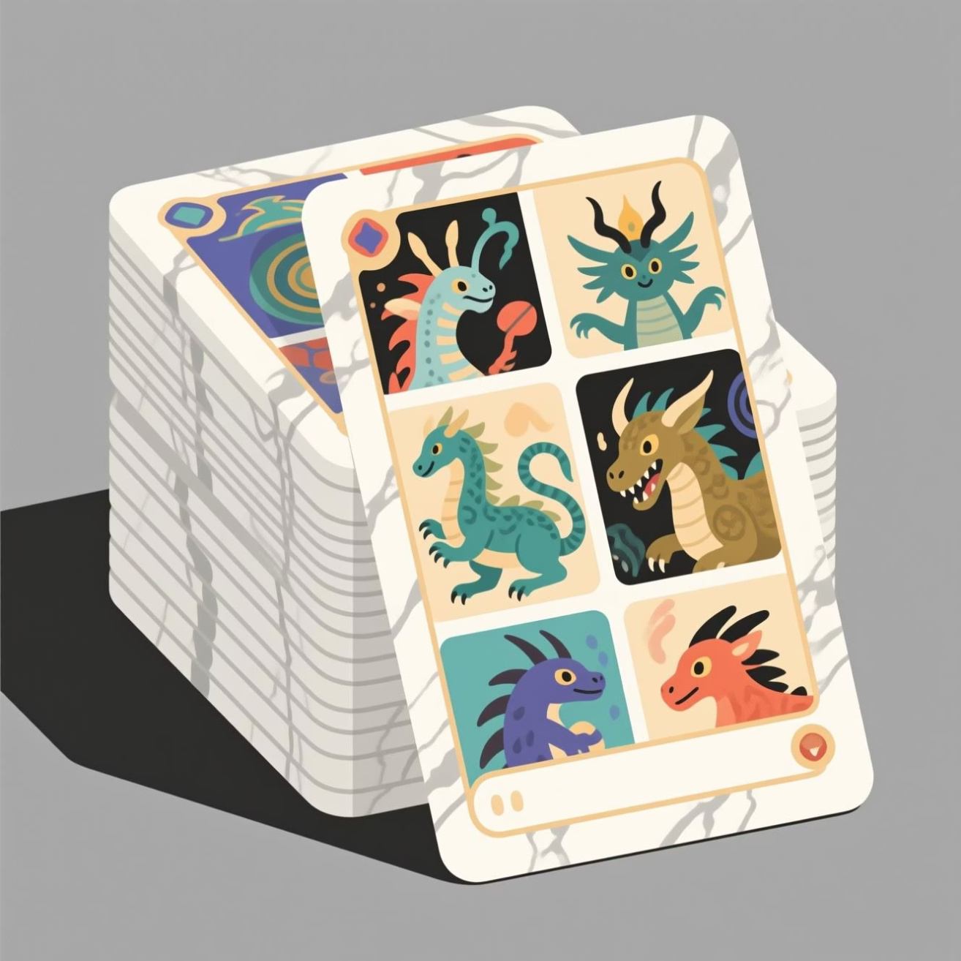

多元化產品策略：收藏品與數位資產探索
面對傳統遊戲產品的市場飽和，GameStop成功將產品線拓展至高增長領域，並積極探索數位資產交易的可能性。
收藏品與交易卡的支柱
數位平台協同效應
電玩遊戲相關的收藏品（如公仔、服裝）和交換式交易卡（TCG）成為新的營收主力，特別是寶可夢和魔法風雲會等卡牌，佔總營收的約三分之一。
公司利用強大的數位平台優勢，舉辦線上活動和促銷，並結合社群媒體的力量，成功將廣大的遊戲社群轉化為收藏品的忠實顧客，強化了粉絲的黏著度。
探索加密貨幣支付
為了進一步擁抱數位資產社群，GameStop已探索支持加密貨幣支付的可能性。雖然目前尚未全面實施，但未來可能會允許客戶使用比特幣（Bitcoin）等主流加密貨幣購買高價值收藏品或遊戲商品。
收藏品和卡牌市場的成功，證明了即便是傳統零售商，也能透過數位推廣和社群經營，抓住細分市場的巨大潛力。

Slide 5
區塊鏈與加密貨幣的企業應用與調整
GameStop是少數敢於將區塊鏈技術應用於核心業務的傳統零售商，儘管過程中充滿嘗試與調整，但其對加密資產作為財務儲備的態度，極具前瞻性。
NFT市場的嘗試與結束
購入比特幣作為儲備資產
財務穩定性與多元化
2022年，GameStop推出了NFT市場和數位錢包，旨在利用區塊鏈技術探索遊戲內資產交易。然而，由於市場低迷、監管壓力及無法達到預期的獲利目標，該業務於2024年被關閉。
吸取NFT業務的經驗後，公司將重點轉向加密貨幣資產配置。在2025年，GameStop大手筆購入4,710枚比特幣，將其作為企業財務儲備的一部分。
將比特幣納入資產負債表，不僅使其資產配置更加多元化，同時也將比特幣視為對抗全球通膨和傳統貨幣風險的工具，為公司的長期財務穩定提供潛在支持。
這顯示了GameStop董事會不僅著眼於營運轉型，更在公司治理與財務策略層面運用數位資產進行創新。

Slide 6

財務策略與資本運用創新
GameStop在資本市場的運作同樣體現了其數位時代的敏捷與創新，成功利用其社群聲量進行高效率的募資。
可轉換票據募資
募集超過40億美元資本
董事會授權
策略性資本運用
建立投資政策與授權CEO
購買比特幣並支持轉型彈性
授權管理投資組合
2023年底，董事會通過了新的投資政策，正式授權CEO Ryan Cohen管理公司的投資組合，包括對數位資產的配置，為後續的比特幣購買奠定基礎。
巨額可轉換票據募資
在2024年至2025年間，GameStop透過發行可轉換票據，成功募資超過40億美元。這筆龐大的資金不僅用於比特幣的購入，也為業務的持續轉型提供了堅實的資金後盾。
低成本融資與資金彈性
公司策略性地利用市場對其股票的高關注度，發行了零利率或超低利率的可轉債。這有效降低了公司的融資成本，同時賦予了管理層極大的資金使用彈性。

Slide 7
數位轉型帶來的營運成效與風險分析
GameStop的轉型已開始體現在財務數據上，雖然營收結構仍在調整，但核心盈利能力和資產質量已顯著改善。
轉型成效
面臨風險
28%
28M
加密資產的價格波動
比特幣作為儲備資產，其劇烈的價格波動性將直接影響公司資產負債表的價值和財務表現，帶來高度不確定性。
營收降幅
比特幣未實現收益
儘管2024年總營收下降約28%，主要是因為實體店面大幅縮減，這是一個預期的轉型陣痛。
得益於比特幣價格上漲，GameStop持有的4,710枚比特幣帶來了約$2800萬美元的未實現收益，緩解了部分營運壓力。
數位市場競爭加劇
在電商、收藏品和數位遊戲領域，競爭對手皆為資金雄厚、技術領先的巨頭，GameStop需要持續創新才能保持競爭力。
Improved
監管不確定性
區塊鏈和加密貨幣領域的全球監管政策仍在發展中，任何突發的政策變化都可能對其相關業務和資產價值產生重大影響。
淨利潤
透過嚴格的成本控制和高利潤產品線（收藏品）的增長，公司的淨利潤情況大幅改善，虧損持續縮小。

Slide 8




GameStop數位科技應用的啟示
GameStop的案例為所有尋求轉型的傳統企業提供了寶貴的經驗：數位化絕非僅僅是表面的技術更新，而是深層次的商業模式與資產策略革新。
營運模式革新
創新財務策略
從實體零售轉向電商優先，並利用AI優化營運與客戶體驗，提升效率和精準度。
利用資本市場的獨特優勢進行高效募資，並將比特幣納入財務儲備，追求資產多元化與抗風險能力。
平衡創新與風險
產品策略多元化
勇於嘗試區塊鏈等前沿科技，但同時保持策略調整的彈性（如關閉NFT市場），以應對不斷變化的市場環境。
擺脫對單一產品線（遊戲硬體）的依賴，轉向高利潤的收藏品和潛在的數位資產交易，擴大收入來源。

Slide 9

視覺化呈現：GameStop轉型前後對比
以下對比展示了GameStop從傳統實體巨頭轉變為數位優先企業的結構性變化，這是一場全面的企業重塑。
實體規模 vs. 數位覆蓋
收入來源的改變
轉型前：數千家實體店鋪，高昂租金與低效營運。轉型後：實體店鋪數量大幅減少，資源集中於高效能的電商平台和現代化物流。
轉型前：主要依賴傳統遊戲硬體和光碟銷售。轉型後：收藏品、交易卡成為主要利潤來源，並積極探索數位資產等新興收入管道。
財務緩衝機制
客戶互動模式
轉型前：持續的營運虧損，財務壓力巨大。轉型後：通過巨額募資及比特幣投資，實現財務多元化與潛在的資產增值，為公司提供更強的財務彈性。
轉型前：主要基於店內服務。轉型後：基於AI、個性化推薦的線上互動，利用社群力量，實現更高維度的客戶黏著度。

Slide 10

結論：數位科技驅動企業轉型的未來展望
GameStop的轉型故事不僅是傳統零售業的自救，更是數位科技、資本市場與社群力量結合的經典案例。
科技重塑企業生命力
GameStop案例證明，數位科技能夠重塑企業的營運模式和財務策略，讓面臨淘汰的傳統企業找到新的增長點。
靈活運用新技術與資產配置
企業應積極擁抱AI、電商與數位資產等創新技術。特別是將加密資產納入財務儲備，體現了對未來金融體系的深入理解與佈局。
競爭力與永續發展的關鍵
在未來的市場競爭中，數位科技的靈活運用能力將是決定企業競爭力、抗風險能力和永續發展的關鍵因素。

